Slide 2





L’Unitre di Ferrandina, dopo la pausa forzata dovuta alla pandemia, con gioia ritorna ad organizzare la manifestazione
L’UNITRE GIOCA CON LA MATEMATICA
e invita a dare una mano al pianeta
che si svolgerà a maggio prossimo. Nell’ambito dei giochi, sarà riproposto il
2° Campionato Nazionale di Matematica Ricreativa
che, purtroppo, non si è potuto concludere nel 2020 a causa del lockdown. Ci auguriamo che a maggio la pandemia sia sotto controllo e che possiamo incontrarci per giocare insieme.
La matematica costituisce un mondo magnifico, con idee e aspetti creativi e stimolanti, che può essere avvicinato e apprezzato in maniera divertente. II gioco e la matematica ricreativa, che ha appassionato nei secoli studiosi e profani, rappresentano uno strumento ideale ed efficace per avvicinarsi con spirito creativo a concetti e problemi tutt'altro che banali.
Con l’intento, quindi, di divulgare l’aspetto ludico dell’ “odiata matematica” l’Unitre di Ferrandina organizza l’evento; vuole, però, guardare anche al pianeta che ha molte criticità, sia ambientali sia di violazioni dei diritti umani. Tutti le conosciamo ed aspettiamo i rimedi dai Grandi della Terra, ma, anche ognuno di noi può e deve «dare una mano»!
Come nella prima edizione, con lo spirito di aprirsi al territorio e alimentare il dialogo tra le generazioni, abbiamo coinvolto tutta la città facendo giocare con i numeri, nelle varie piazze cittadine, i bambini della scuola primaria e del terzo anno della scuola dell’infanzia; i bimbi dovranno risolvere piccoli quesiti logico-matematici legati a giochi in cui potranno correre, saltare, ……… e divertirsi.
I ragazzi delle scuole secondarie, gli associati alle Unitre e, avendo ricevuto richieste in tal senso, quanti desiderino farlo, potranno partecipare al 2° Campionato Nazionale di Matematica Ricreativa indipendentemente dalle proprie conoscenze matematiche.
Tutti gli studenti, inoltre, potranno lavorare sui temi legati all’ambiente ed ai diritti umani allestendo mostre e/o piccoli spettacoli per illustrare il loro punto di vista e le loro proposte. In tal modo ognuno potrà partecipare nella maniera più consona alle proprie inclinazioni.
Il Campionato è una gara matematica che tutti possono affrontare. Non è necessario, infatti, frequentare corsi di matematica e conoscere complicate formule o teoremi, bastano soltanto un po’ di logica, un pizzico di fantasia ma, soprattutto, voglia di giocare.
Verranno proposti semplici problemi e giochi logici alla portata di chiunque abbia voglia di fermarsi un po' a pensare, ossia problemi che suscitano curiosità e, spesso, la soluzione sorprenderà per la sua semplicità ed eleganza.
Qualche esempio?
Una lumaca vuole salire in cima a un muretto alto 5 m. Ogni mattina sale di 3 m. Ogni notte però, si addormenta e, al mattino seguente, è scivolata giù di 2 m. Quanti giorni impiegherà per raggiungere la cima? (soluzione)
Una volta al minuto, due volte in un momento, mai in cento anni! Che cosa? (soluzione)
FERRANDINA
BANDO – Giocare con la matematica
BANDO – Finalità del progetto
BANDO – Regolamento
Scarica le SCHEDE DI ISCRIZIONE
Bozza di PROGRAMMA
VENIRE A FERRANDINA - Brevi notizie sulla città
VENIRE A FERRANDINA - Il territorio circostante
VENIRE A FERRANDINA - Come raggiungerci
MATERA BASILICATA

Slide 3
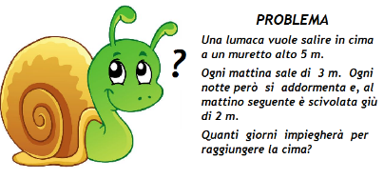

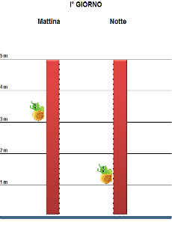
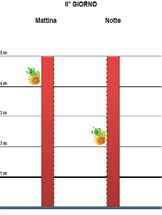
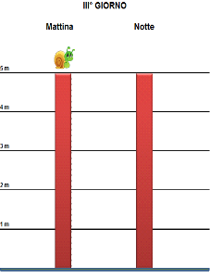
INDOVINELLO DELLA LUMACA
(Le prime versioni di questo problema risalgono ai "primi secoli dell'era cristiana.")
RAPPRESENTIAMO LA SITUAZIONE GRAFICAMENTE
A prima vista si potrebbe pensare che la lumaca scali un solo metro al giorno e, quindi, raggiunga la cima dopo 5 giorni.
In realtà riesce nella sua impresa in soli
TRE giorni.
Il primo giorno sale di 3 m e scende di 2; si trova ad un metro dal suolo.
Il secondo giorno sale ancora di 3 m e scende di 2 ritrovandosi così a 2 metri.
Il mattino seguente (III giorno) salendo di 3 m raggiunge i 5 metri, cioè la cima del muretto!
SOLUZIONE

Slide 4



Siamo sicuri che sia matematica?
SOLUZIONE
La lettera M.

Slide 5
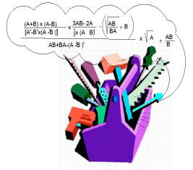

GIOCARE CON LA MATEMATICA
“Per molti la matematica è un ricordo scolastico sgradevole di una materia arida, astratta ermetica e seriosa. … Come carbonari, gli appassionati di matematica sanno, invece, che la matematica è tutto l’opposto: è concreta, appassionante, ironica. È al tempo stesso un’avventura affascinante che ha accompagnato la storia della civiltà sin dalle origini, e una presenza quotidiana. Basta solo trovare un carbonaro che ci guidi, e anche i problemi più difficili diventano avvincenti e divertenti.” (F. Honsel¹).
È per mostrare questo aspetto che
L’UNITRE di Ferrandina propone di giocare con la matematica!
Farlo è facile, bastano, infatti, solo un po’ di logica e d’immaginazione. «C’era molta più immaginazione nella testa di Archimede di quanta ve ne fosse in quella di Omero.» (Voltaire).
Il lavoro del matematico, infatti, è creativo; la matematica ci fornisce gli strumenti per risolvere il problema, ma, spesso, il matematico deve usare i suoi “attrezzi” modificandoli e, anche costruirne di nuovi. Un po’ come la cassetta degli strumenti di un artigiano. Ci vuole lo strumento giusto per ogni lavoro da fare, ma talvolta alcuni strumenti progettati per un compito possono essere usati per qualcos’altro. In matematica funziona allo stesso modo, le vie alla soluzione sono molteplici.
La matematica non è “roba da cervelloni”, basta solo smettere di darci degli incompetenti e non avere paura di sbagliare. Scopriremo, così, che la nostra vita è colma di ragionamenti matematici che facciamo, spesso inconsapevolmente, con la fantasia e la razionalità proprie di questa scienza.
Scopriremo, inoltre, che la matematica ci insegna cose che esulano dal saper fare i conti. Ad esempio riuscire a guardare le cose per quello che sono e non per quello che vorremmo fossero (imparzialità), o la creatività nell’uso degli strumenti a disposizione, la precisione del linguaggio e la coerenza logica degli argomenti da esporre. Doti utili non solo al matematico, ma a tutti.
I giochi matematici ci aiutano ad acquisire queste doti con divertimento. Per affrontarli non è richiesta la conoscenza di teorie particolarmente impegnative ma solo un tocco di logica e un pizzico di perseveranza, qualità alla portata di tutti a qualsiasi età e con qualunque grado di istruzione.
Per dirla col celebre filosofo Leibniz, “Sono decisamente favorevole allo studio dei giochi logici, … perché questi sono di grande aiuto nello sviluppare l’arte della riflessione”.
Notes:
Furio Honsell (Genova, 20 agosto 1958) è un matematico e politico italiano. Professore di informatica e studioso di fama internazionale, è stato rettore dell'Università di Udine, carica che ha lasciato per candidarsi (e poi essere eletto) sindaco di Udine.
Goffredo Leibniz (1646 – 1716), è stato un matematico, filosofo, scienziato, logico, glottoteta, diplomatico, giurista, storico, magistrato tedesco. È considerato il precursore dell'informatica, della neuroinformatica e del calcolo automatico.

Slide 6
FINALITA’ DEL PROGETTO
Non vogliamo convincere che la matematica
è uno strumento di conoscenza scientifica più potente di qualsiasi altro in quanto fonte di tutti gli altri (Astronomia, Chimica, Fisica, Biologia ecc.),
è alla base dì ogni forma d'arte armoniosa (Pittura, Scultura, Musica, Poesia ecc.),
serve tutti i giorni
la sua pratica è fondamentale per il progresso dell’umanità,
è immortale:
ma semplicemente vogliamo
mostrare, attraverso giochi e test logici, il suo aspetto ludico e divertente,
far provare il piacere di risolvere problemi
e , quindi,
dimostrare che con la matematica ci si può divertire a tutte le età.
Può sembrare strano parlare di aspetto ludico della matematica; eppure... La matematica, un gioco che segue semplici regole che riguardano segni privi di senso tracciati sulla carta. (David Hilbert¹)
La matematica è un enorme campo giochi, riempito di tutti i possibili giocattoli con cui la mente umana può giocare. (Jacob Lurie²)
Spesso si identifica la rigidità delle regole matematiche come l’espressione della sua serietà. Al contrario regole certe e circoscritte sono una delle ragioni d’essere del gioco. (Maria Montessori³, Emma Castelnuovo⁴)
La matematica è il gioco più bello del mondo. Assorbe più degli scacchi, scommette più del poker e dura più di Monopoli. E’ gratuita e può essere giocata ovunque. (Richard J. Trudeau⁵)
Un altro piccolo esempio ?
Su queste basi si fonda il nostro "Campionato di Matematica Ricreativa" che è una gara matematica ma, tutti possono affrontarla, non è necessario frequentare corsi di matematica o conoscere complicate formule o teoremi, bastano, invece, soltanto un po’ di logica, un pizzico di fantasia ma, soprattutto, voglia di giocare e quell'intuizione che fa capire che un problema apparentemente molto complicato è in realtà più semplice di quello che sembrava.
Per questo IL CAMPIONATO È RIVOLTO A TUTTI GLI ASSOCIATI DELL’UNITRE, AGLI STUDENTI DELLA SCUOLA SECONDARIA ED A CHIUNQUE VOGLIA PARTECIPARE, INDIPENDENTEMENTE DALLE PROPRIE CONOSCENZE MATEMATICHE E DAI CORSI SEGUITI.
Notes:
¹ David Hilbert (Konigsberg, 23.01.1862 _ Gottinga, 14.02.1943) è stato uno dei più eminenti ed influenti matematici del periodo a cavallo tra il XIX e il XX secolo.
² Jacob Lurie (Washington, 7.12.1977) è un matematico americano professore all’Institute for Advanced Study. Lurie è un MacArthur Fellow 2014.
³ Maria Montessori (Chiaravalle AN 31 agosto 1870 - Noordwijk 6 maggio 1952) è stato un medico italiano ed educatrice meglio conosciuta per la filosofia dell’educazione che porta il suo nome e la sua scrittura sulla pedagogia scientifica
⁴ Emma Castelnuovo (Roma, 12.12.1913 _ Roma, 13.04.2014) è stata un’insegnante e matematica italiana. Ha dato significativi contributi alladidattica della matematica.

Slide 7

ESEMPIO
Il pallone che si usa nel gioco del calcio è costruito con 32 pezzi di cuoio. 12 sono pentagoni regolari e 20 sono esagoni regolari il cui lato è uguale a quello dei pentagoni.
I 32 pezzi vengono cuciti assieme.
Ciascuna cucitura unisce 2 lati di due pezzi diversi di cuoio.
Quante sono le cuciture in una palla di calcio?
Dobbiamo contarle? Abbiamo il pallone? No!!!
La matematica aiuta non tanto a fare il conto, quanto a pensare che i lati sono in tutto 12*5 per i pentagoni e 20*6 per gli esagoni, quindi in tutto (12*5)+(20*6)=180.
Siccome ogni cucitura unisce due lati, le cuciture saranno in tutto 180:2=90.
Fatto! anzi, (citando una nota pubblicità di qualche anno fa) già fatto??!! (G. Filocamo)

Slide 8
REGOLAMENTO
Il 2° Campionato Nazionale di Matematica Ricreativa
“L’UNITRE GIOCA CON LA MATEMATICA”
è una gara che si terrà a Ferrandina sabato 21 maggio 2022 alle ore 10.00 nella sede dell’Unitre c/o Monastero Santa Chiara in Largo Palestro, sotto la direzione di una commissione giudicatrice.
In questa competizione i concorrenti, divisi in cinque categorie, dovranno risolvere individualmente una serie di giochi matematici (quesiti di logica, matematica e intuito) nel tempo di 2 ore con premiazioni a fine giornata.
1. PROMOTORI
L’Unitre di Ferrandina, in collaborazione con l’Unitre nazionale, istituisce il 2° Campionato Nazionale di Matematica Ricreativa
“L’UNITRE GIOCA CON LA MATEMATICA”
2. CONCORRENTI
Potranno partecipare al campionato tutti gli associati studenti e docenti delle UNITRE, gli studenti della scuola secondaria e tutti coloro i quali dimostrano interesse per la materia e fanno domanda di partecipazione. Non è necessario frequentare corsi di matematica.
I concorrenti dovranno partecipare al Campionato individualmente.
3. CATEGORIE
Il campionato è suddiviso in 5 categorie: S1 studenti della scuola secondaria di I grado,
S2 studenti del biennio della scuola secondaria di II grado,
S3 studenti del triennio della scuola secondaria di II grado,
A1 adulti privi di specifiche conoscenze matematiche (concorrenti che non hanno fatto studi
scientifici),
A2 adulti forniti di istruzione specifica in matematica (concorrenti che hanno fatto studi
scientifici).
Le difficoltà dei "giochi" sono previste in funzione di ciascuna categoria.
4. COMMISSIONE GIUDICATRICE
La Commissione giudicatrice sarà composta da 2 membri e da un Presidente appositamente nominati. I componenti della commissione saranno resi noti entro il 30.04.2022.
Il giudizio della Commissione sarà insindacabile e inappellabile.

Slide 9
REGOLAMENTO
COME PARTECIPARE
5. INFORMAZIONI DA LEGGERE PRIMA DI ISCRIVERSI
Per partecipare occorrono due condizioni (entrambe):
la compilazione della scheda di iscrizione scaricabile sul nostro form online.
e l’invio della stessa, completa dell'elenco dei nominativi dei concorrenti entro il 21/03/2022 all'indirizzo unitreferrandina@yahoo.it e p.c. masciulli.g@libero.it
il versamento della quota di iscrizione pari a 10 € per ogni concorrente ( 0 € per gli studenti della scuola secondaria) e l’invio della relativa ricevuta di versamento entro il 07/05/2022 all’indirizzo suindicato.
Non sono accettate in alcun caso le iscrizioni incomplete (in particolare, le ricevute di versamento della quota di iscrizione senza la scheda di iscrizione compilata).
Dopo l’invio della scheda di iscrizione attendere la conferma (via posta elettronica) dell'avvenuta regolare preiscrizione al Campionato. In caso di mancata conferma si prega di contattare la segreteria tramite i contatti indicati.
Dopo la scadenza del termine delle iscrizioni, non ne saranno accettate di nuove se non in casi eccezionali per intercorsi accordi con la segreteria del Campionato solo dopo la verifica dei posti disponibili nella propria categoria di appartenenza.
Entro il termine delle iscrizioni potranno essere richieste correzioni di errori dei nominativi e/o delle categorie di iscrizioni già registrate. Eventuali segnalazioni di casi particolari – diversi dalle correzioni di cui sopra – dovranno essere tempestivamente comunicate alla segreteria.
6. QUOTA DI ISCRIZIONE
Ciascuna Unitre verserà 10 € per ogni concorrente a mezzo di un unico bonifico bancario, intestato a " Unitre - Ferrandina", c/o Banca Intesa, IBAN IT29L0306909606100000132143, causale "L’UNITRE GIOCA CON LA MATEMATICA".
È necessario conservare la ricevuta dell'avvenuto versamento in quanto può essere richiesta dall'Amministrazione dell’Unitre.
7. SCADENZA DELLE ISCRIZIONI
L'invio della scheda di iscrizione debitamente compilata deve essere effettuata entro e non oltre lunedì 21 marzo 2022.
Eventuali deroghe saranno concesse sempre in accordo con la segreteria, e comunque non oltre il 21 aprile.

Slide 10
GARA
8. MODALITÀ DI PARTECIPAZIONE
La competizione si svolgerà a Ferrandina sabato 21 maggio 2022 nella sede dell’Unitre c/o Monastero Santa Chiara in Largo Palestro, 1.
Avrà inizio alle ore 10.00 con la consegna a ciascun concorrente, ognuno per la propria categoria di partecipazione, della copia dei testi insieme alla scheda per le risposte in plico chiuso.
Consegnate tutte le copie dei testi i concorrenti potranno aprire il plico ed avranno a disposizione 2 ore per risolvere individualmente i quesiti sotto la direzione di una commissione giudicatrice.
9. CLASSIFICHE
REGOLAMENTO
La commissione giudicatrice correggerà i fogli risposte e, nella serata dello stesso 21 maggio, comunicherà i nominativi dei primi tre classificati per ogni categoria presso la Sala Convegni dell’ex Monastero di Santa Chiara a Ferrandina.
Tutti gli altri concorrenti saranno classificati al quarto posto, a pari merito.
10. PREMI
Per ciascuna categoria sono previsti i seguenti premi:
1° classificato – Attestato e un libro;
2° classificato - Attestato e un libro;
3° classificato - Attestato e un libro;
Tutti i partecipanti - Attestato.
11. NORME ANTICOVID
A causa della pandemia, all’ingresso dei luoghi chiusi, sarà misurata la temperatura, inoltre, si potrà partecipare al campionato se muniti di mascherina e certificazione verde Covid-19.
Saranno, comunque, applicate le norme in vigore al momento.
Al fine di mantenere il distanziamento ed evitare assembramenti, l’Unitre di Ferrandina si riserva di bloccare le iscrizioni prima del 21 marzo 2022 qualora lo ritenga opportuno.
Ci auguriamo che a maggio la pandemia sia sotto controllo e il campionato possa effettuarsi, la conferma sarà inviata alle Unitre iscritte entro il 30/04/2022, le quote di iscrizione potranno essere versate entro il 07/05/2022.

Slide 11
REGOLAMENTO
12. LA PARTECIPAZIONE AL CAMPIONATO IMPLICA L’ACCETTAZIONE INTEGRALE DEL PRESENTE REGOLAMENTO, SENZA ALCUNA CONDIZIONE O RISERVA
INFORMAZIONI.
Per ulteriori informazioni, si può consultare:
- la rivista online dell’Unitre Nazionale: http://www.accademiaumanita.com
- la pagina facebook: https://www.facebook.com/unitreferrandina
Ci si può anche rivolgere:
alla segreteria dell’Unitre di Ferrandina da lun. a ven. h 16.00-19.00
tel: 389 4765253 – e.mail: unitreferrandina@yahoo.it
all’ing. Giuseppina Masciulli tel: 0835 556144 - e.mail: masciulli.g@libero.it

Slide 12
Bozza di PROGRAMMA
LUNEDÌ 16 MAGGIO 2022
“L’UNITRE GIOCA CON LA MATEMATICA”
Campionato di Matematica Ricreativa per la scuola SECONDARIA di I grado - selezione
h 10.00 Svolgimento delle prove presso la sede dell’Unitre di Ferrandina in largo Palestro, 1.
MERCOLEDÌ 18 MAGGIO 2022
Le scuole dell’INFANZIA e PRIMARIA si divertono nelle piazze con la LUDOMATEMATICA.
h 10.00 La scuola primaria classe I: in piazza Plebiscito;
classe II: in piazza Plebiscito;
classe III: in piazza Plebiscito;
classe IV: nel chiostro dell’ex convento di San Domenico;
classe V: nel chiostro dell’ex convento di Santa Chiara.
h 11.00 La scuola dell’infanzia: nella palestra dell’edificio scolastico F. D’Onofrio.
GIOVEDÌ 19 MAGGIO 2022
La Scuola SECONDARIA di I e II grado illustrano la mostra
“DIAMO UNA MANO AL PIANETA”.
h 10.00 Presentazione della mostra nell’ex Monastero di Santa Chiara in Largo Palestro.
La mostra rimarrà aperta dalle ore 16.00 alle ore 19.00 sino a venerdì 27 maggio.
Il prof. ……………………. relaziona sulI’Ambiente e/o i Diritti Umani
"…………………………………………………"
h 18.00 Sala convegni dell’ex monastero di Santa Chiara in largo Palestro
La Scuola SECONDARIA di I grado allieta con piccoli spettacoli in tema di ambiente.
Finale in musica con i ragazzi della scuola secondaria di I grado
SABATO 21 MAGGIO 2022
“L’UNITRE GIOCA CON LA MATEMATICA”
Colazione nel chiostro
h 9.00/9.30 Accoglienza delle Unitre ospiti nel chiostro dell’ex Monastero di Santa Chiara.
2° Campionato di Matematica Ricreativa
h 10.00 Svolgimento delle prove presso la sede dell’Unitre di Ferrandina in largo Palestro, 1.
h 10.00 Passeggiata per le vie del centro storico per gli eventuali ospiti non concorrenti.
h 13.00 Pausa pranzo
L’Unitre invita i propri ospiti a visitare il patrimonio storico-artistico di Ferrandina.
h 15.00 Visita guidata a ………………………….
La Scuola SECONDARIA di II grado allieta con piccoli SPETTACOLI.
h 17.00 Recite, concerti, danze …… sul tema dell’ambiente e dei diritti umani
Sala convegni dell’ex monastero di Santa Chiara in largo Palestro, 1.
PREMIAZIONE DEL 2° C.N.M.R. “L’UNITRE GIOCA CON LA MATEMATICA”
h 19,30 Conclusione prevista per la giornata dedicata al Campionato di Matematica Ricreativa.
Entro il 30 aprile 2022 sarà inviato alle Unitre iscritte al campionato il programma definitivo.

Slide 13
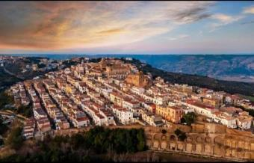
2° Campionato Nazionale di Matematica Ricreativa
L’UNITRE GIOCA CON LA MATEMATICA
Anno Accademico 2019/2020
PERCHÉ VENIRE A FERRANDINA
BREVI NOTIZIE SULLA CITTÀ
Ferrandina è una cittadina della Basilicata posta sulla collina materana a circa trentacinque km da Matera, città dei Sassi, patrimonio UNESCO e capitale europea della cultura per il 2019.
Le radici di Ferrandina affondano nella Magna Grecia, attorno al 1000 a.C. Il suo nome era Troilia o Parva Troia, mentre la sua acropoli-fortezza si chiamava Obelanon (Uggiano). Entrambe, durante l'epoca romana, furono centri importanti di cultura ellenica e sempre più lustro acquistarono in epoca bizantina. Con la caduta del dominio greco, Longobardi e Normanni si impossessarono della città. Il nome Ferrandina si deve a Federico d’Aragona che nel 1494 la ribattezzò così in onore di suo padre, re Ferrante (o Ferrantino).
Un tempo era nota per la produzione di tessuti in lana, tra cui la ferlandina o felandina, molto apprezzata e richiesta nel Regno di Napoli e dai domenicani, che proprio a Ferrandina si insediarono e crearono un centro agricolo e urbano molto organizzato.
Ferrandina conserva i ruderi del Castello di Uggiano e presenta numerose chiese (scrigni di preziose opere d’arte e di un pezzo ligneo della Santa Croce di Cristo, portato da Sant'Elena e poi donato al regnante di Ferrandina), conventi e palazzi gentilizi di interesse storico ed artistico:
L'agricoltura è stata fino agli anni 60 la principale fonte economica. Rinomata è la produzione di olio di oliva «Maiatica di Ferrandina», caratterizzato da una bassa acidità, e anche delle tipiche olive infornate secondo antichi metodi di lavorazione.
Nonostante la presenza di risorse agricole così importanti, dagli anni '60 del secolo scorso l'economia di Ferrandina si è basata prevalentemente sull'industria, sviluppatasi lungo la Val Basento per la scoperta di giacimenti di metano. Adesso troviamo piccole aziende che lavorano nel campo chimico, meccanico, manifatturiero e del salotto.
Le strade principali sono:
Basentana, collega principalmente Potenza a Metaponto.
Via Appia, è la strada principale per raggiungere Matera e permette di raggiungere anche la città metropolitana di Bari (100 km).

Slide 14
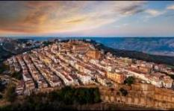
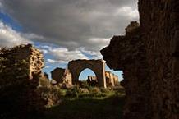
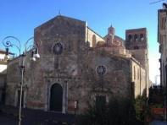
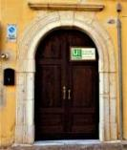
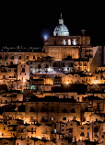
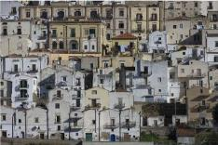
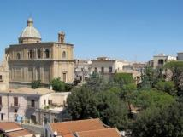
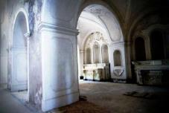
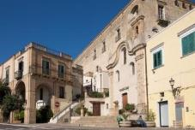
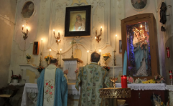
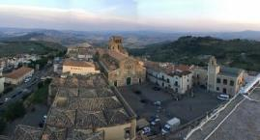
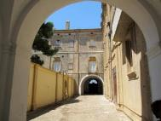
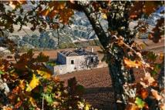
FERRANDINA
Notes:
PANORAMA

Slide 15
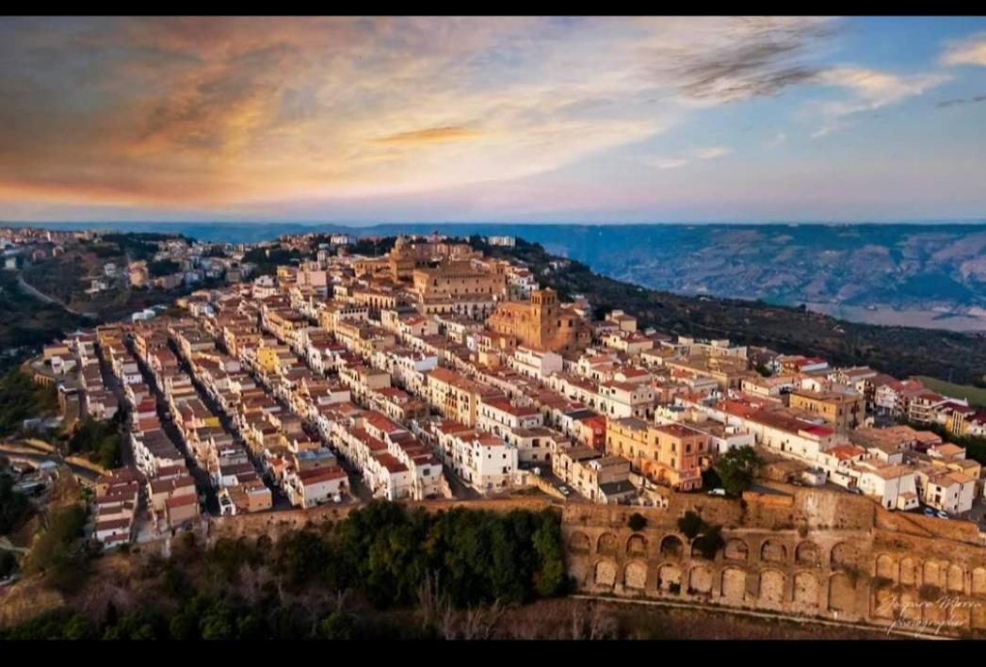
PANORAMA DEL CENTRO STORICO
Notes:
PANORAMA

Slide 16
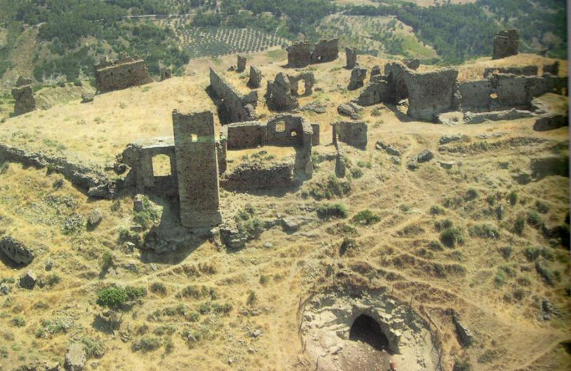
ROVINE DI UGGIANO

Slide 17
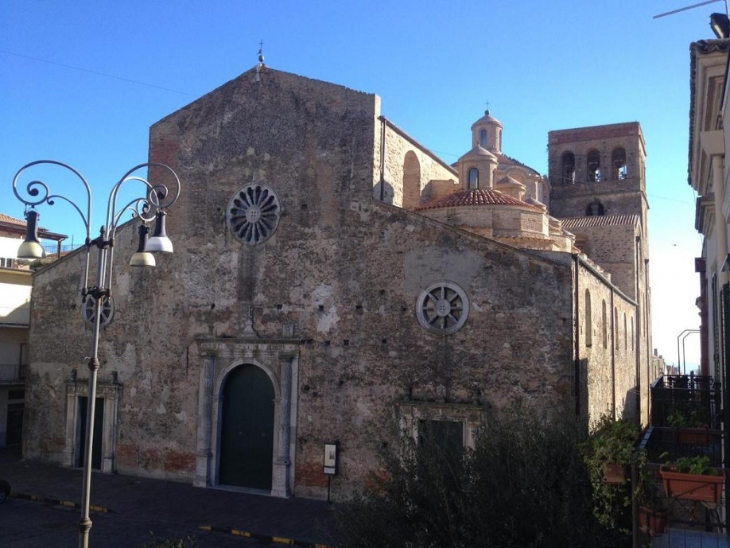
Chiesa madre SANTA MARIA DELLA CROCE

Slide 18
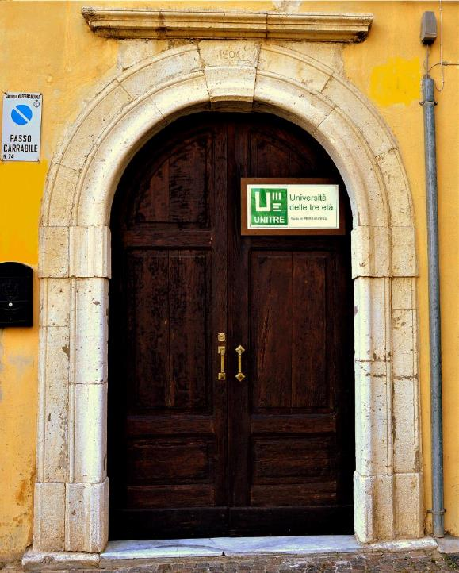
COMPLESSO MONASTICO DI SANTA CHIARA - PORTALE del CONVENTO
Il complesso ospita, tra l’altro, il Museo della Civiltà Contadina - Mestieri antichi e la sede della nostra UniTre

Slide 19
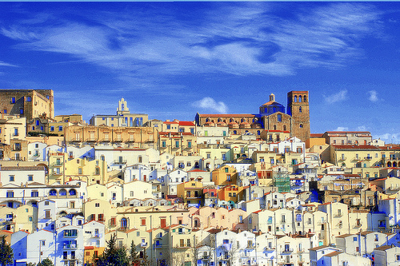
CASE A SCHIERA

Slide 20
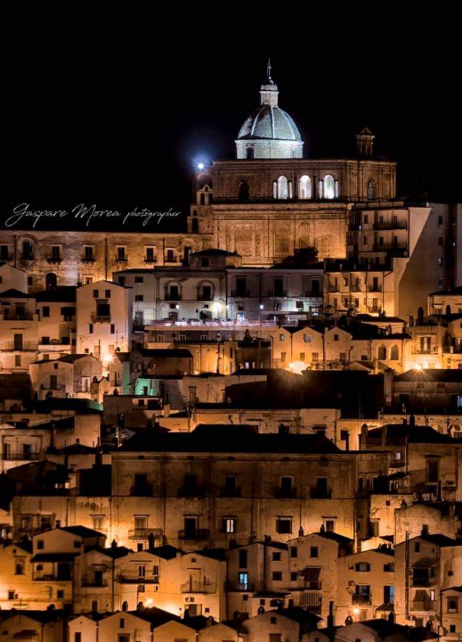
CHIESA DI SAN DOMENICO

Slide 21
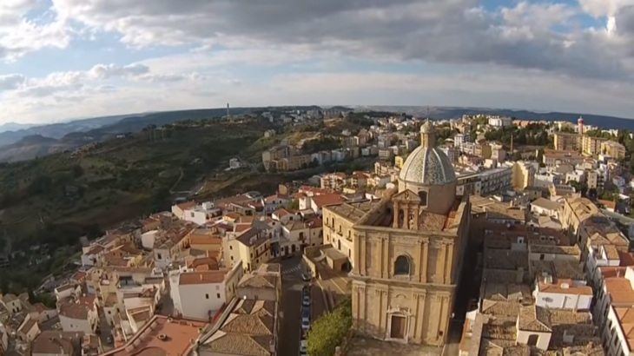
CHIESA del CONVENTO di SAN DOMENICO

Slide 22
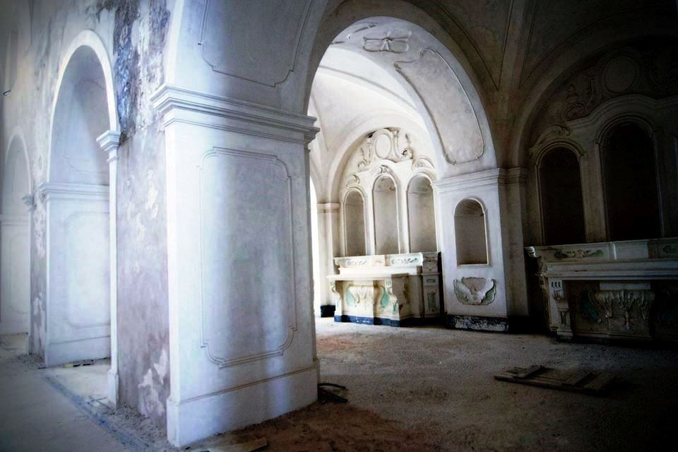
CHIESA del CONVENTO di SAN FRANCESCO

Slide 23

CHIESA DELL’ADDOLORATA
e tante altre tra le quali la chiesa della Madonna del Carmine,
la chiesa e il convento dei Cappuccini, la chiesa di San
Giuseppe, la chiesa di Sant’Antonio …

Slide 24
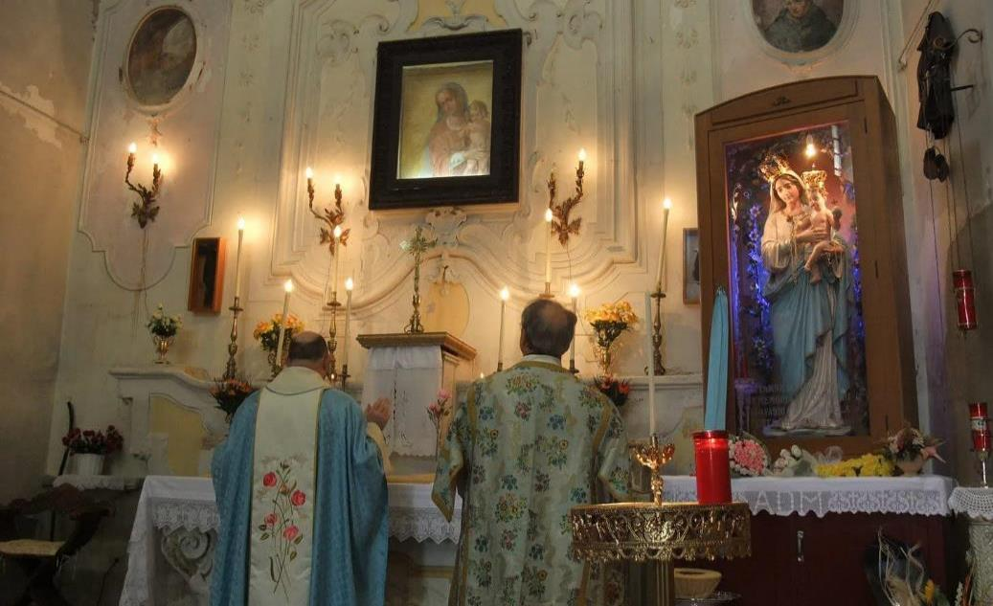
Molte sono le cappelle extra moenia, alcune anche di origine bizantina, presenti non solo in masserie e casini: la cappella di Santa Maria della Consolazione, la cappella delle tre croci (zona panoramica) …… e il
SANTUARIO della MADONNA DEI MALI chiesa rurale affrescata dal nostro concittadino PIETRO ANTONIO FERRO (pittore del 1600)

Slide 25
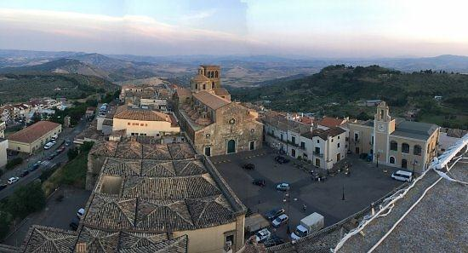
PIAZZA PLEBISCITO e PALAZZO COMUNALE

Slide 26

… PALAZZO CANTORIO
Diversi palazzi tra i quali:
Palazzo Bitonti, Palazzo Caputi, Palazzo Centola, Palazzo Lavecchia, Palazzo Lisanti, Palazzo Rago, Palazzo Scorpione, …

Slide 27
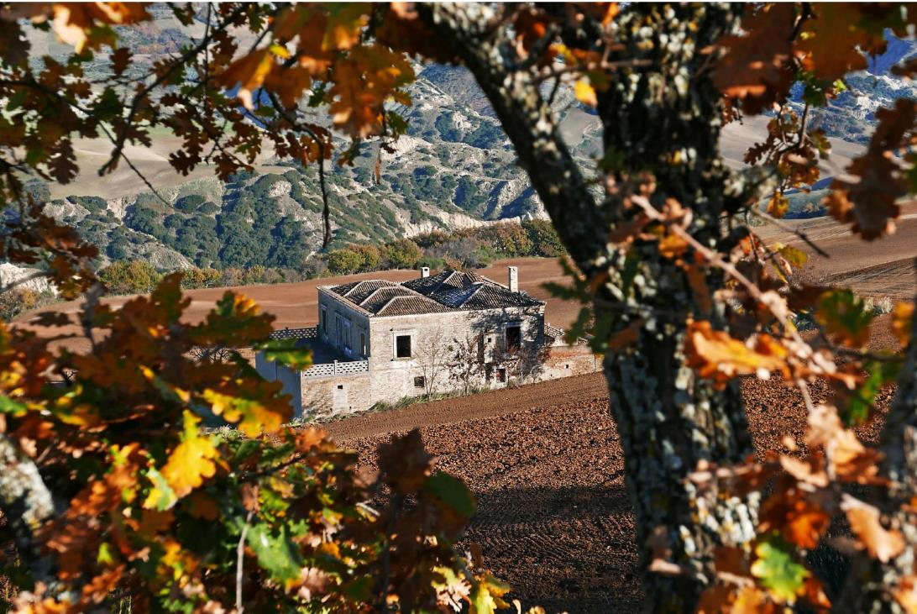
Molte masserie nell’agro ferrandinese tra le quali la MASSERIA LA PARATA

Slide 28
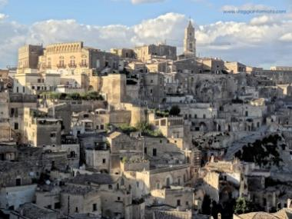
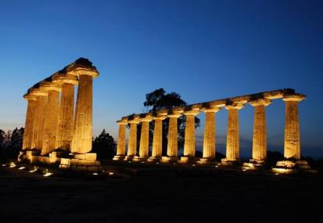
IL TERRITORIO CIRCOSTANTE
2° Campionato Nazionale di Matematica Ricreativa
L’UNITRE GIOCA CON LA MATEMATICA
Anno Accademico 2019/2020
PERCHÉ VENIRE A FERRANDINA
Il territorio della Basilicata è ricco di scenari sempre diversi e affascinanti: la costa ionica e quella tirrenica, il massiccio del Pollino con il suo parco nazionale, le Dolomiti lucane, il Vulture, le colline e le valli, i fiumi e gli invasi artificiali, i laghi di Monticchio, la foresta di Gallipoli Cognato e i numerosi centri abitati ricchi di storia e di arte.
Indichiamo solo alcuni dei siti che sarebbe interessante visitare:
MATERA Patrimonio Mondiale UNESCO e Capitale Europea della cultura 2019
La BASILICATA

Slide 29
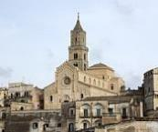
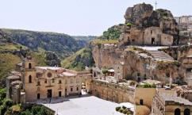
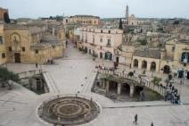
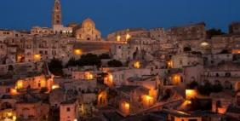
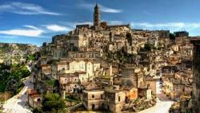
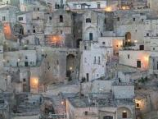
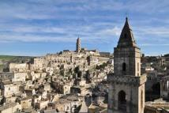
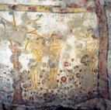
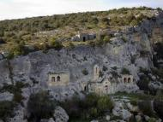
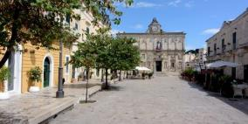
MATERA – Patrimonio Mondiale UNESCO dal 1993 e Capitale Europea della Cultura NEL 2019
è una città dalla storia antichissima che ha attraversato in modo continuo molti millenni dell’evoluzione umana e oggi si offre come scenario di grande interesse storico e culturale.
Cattedrale
Chiesa San Pietro Caveoso e
Chiesa Rupestre Santa Maria De Idris
Piazza Vittorio Veneto e Ipogeo
Sasso Barisano
Sassi
Case dei Sassi
Affresco della
Cripta Del Peccato Originale
cenobio rupestre benedettino del periodo longobardo.
È impreziosita da un ciclo di
affreschi datati tra l’VIII e il IX sec detta, per questo, la
CAPPELLA SISTINA RUPESTRE
Palazzo Lanfranchi che ospitò il liceo ginnasio dove insegnò anche Giovanni Pascoli
Sasso Caveoso
Chiese Rupestri
Notes:
I Sassi, il centro storico, le chiese rupestri, il Parco della Murgia Materana sono luoghi che si fondono continuamente e svelano l’evoluzione storica di Matera
I Sassi di Matera, Patrimonio Mondiale UNESCO dal 1993, sono un luogo unico e dal fascino straordinario che testimoniano come l’uomo abbia vissuto per millenni in un ambiente fiabesco.

Slide 30

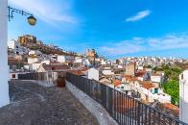
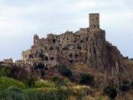
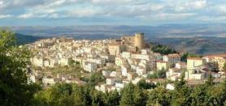
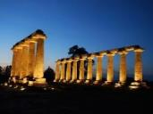
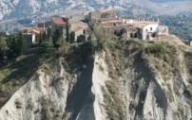
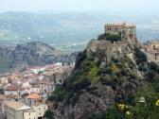
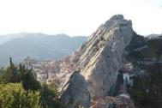
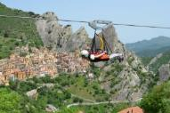









LA BASILCATA
MATERA (36 km), città dei Sassi,
patrimonio mondiale dell’umanità e
capitale europea della cultura nel 2019
PISTICCI (23 km) con le sue «casedde» bianche
CRACO (33 km), città fantasma divenuta set cinematografico
TRICARICO (45 km), città arabo-normanna
sulla costa ionica, METAPONTO (41 km), importante città della Magna Grecia
ALIANO (52 km) ed i calanchi, luogo di confino di Carlo Levi
(pittore ed autore del libro «Cristo si è fermato ad Eboli»)
VALSINNI (55 km) col maniero di
Isabella Morra (poetessa del ‘500)
PIETRAPERTOSA (61 km), quasi incastonata nella roccia delle …
… DOLOMITI LUCANE (65 km) dove è possibile provare l’ebrezza del “VOLO dell’ANGELO”
PARCO DELLA GRANCIA (68 km), primo parco storico rurale d'Italia dove è possibile assistere a vari spettacoli, primi fra tutti, “La storia bandita” e lo “Spettacolo di falconeria”
GRUMENTO (96 km) con i suoi scavi archeologici
VENOSA (108 km), la città di Orazio
INVASO DI MONTE COTUGNO (66 km), diga in terra battuta più grande d'Europa
SASSO DI CASTALDA (110 km) con i suoi ponti tibetani – PONTE ALLA LUNA (omaggio a Rocco Petrone, l'ingegnere della Nasa di origini sassesi, responsabile della missione Apollo 11 che portò il primo uomo sulla luna)
LAGHI DI MONTICCHIO (124 km), habitat naturale di una rarissima farfalla, e specchio (il lago piccolo) nel quale si riflette l’ABBAZIA di SAN MICHELE
PARCO NAZIONALE DEL POLLINO (136 km), unico ambiente, in Italia, in cui vive il Pino Loricato
SAN FELE (123 km) e le sue numerose cascate
sulla costa tirrenica, MARATEA (143 km)

Slide 31
LINK UTILI
E TANTO ALTRO ANCORA!
http://www.comune.ferrandina.mt.it/
http://www.basilicataturistica.it/territori/ferrandina/?lang=it
http://www.aptbasilicata.it/Ferrandina.633+M59b67670c20.0.html
http://www.inviaggioinbasilicata.it/
http://www.basilicatanet.com/ita/web/index.asp?nav=turismo
http://www.basilicatatour.com/itinerari.html
http://www.basilicatadavedere.com/it/

Slide 32
2° Campionato Nazionale di Matematica Ricreativa
L’UNITRE GIOCA CON LA MATEMATICA
Anno Accademico 2019/2020
VENIRE A FERRANDINA
COME RAGGIUNGERCI
IN AUTOMOBILE - Versante tirrenico: Dall’Autostrada A3 Salerno/Reggio Calabria uscire allo svincolo Sicignano/raccordo autostradale
      SS 407 Basentana; percorrere 51 Km e raggiungere Potenza; proseguire per altri circa 75 km fino allo svincolo per Ferrandina.
      Versante adriatico: Dall’Autostrada A14 Bologna/Taranto uscire allo svincolo per Bari; percorrere la SS 96 in direzione Altamura per 45 km e la SS 99 in direzione Matera per 15 Km; proseguire per Ferrandina.
IN TRENO - Ferrovie dello Stato: Linea Taranto / Potenza / Salerno / Roma con fermata a Ferrandina (Stazione di
      Ferrandina/Pomarico/Miglionico).
IN AEREO - Aeroporto Internazionale di Bari “Karol Wojtyla” (L’aeroporto di Bari è collegato a Matera con un servizio pubblico
      di trasporto terrestre in funzione tutto l’anno).
IN AUTOBUS - Concessionari linee Regionali – Matera e provincia
(Linee che attraversano Ferrandina)
Autolinee Gaetano Nolè s.a.s. di Forte Sergio
Via Reg. Margherita, 9 - 75017 SALANDRA(MT)
Tel/Fax 0835-673008 www.noletour.com
Chiruzzi Salvatore Autolinee e Noleggi
Via Tolomei, 13 - 75012 BERNALDA(MT)
Tel/Fax 0835-542250 www.chiruzzi.it
Ferrovie Appulo-Lucane
Corso Italia, 6 - 70123 BARI (Ba)
Tel. 080-5725211 - Fax 080-5245017
Via Vaccaro, 189 - 85100 POTENZA
Tel. 0971-603211 - Fax 0971-603212
Via Nazionale - 75100 MATERA (Mt)
Marino
Via Carpentino, cs1063 - 70022 ALTAMURA (Ba)
N.Verde: 199800100 - Tel/Fax: 080-3112335 www.marinobus.it
Marozzi
Via Bruno Buozzi, 36 - 70123 BARI
Tel. 080-5790111 - Fax 080-5790900 www.marozzivt.it
Rabite Vincenzo
Via Belgio, 40 - 75028 TURSI (Mt)
Tel. 0835-533012 - Fax 0835-532721 www.rabite.it

